Slide 1
第八章 LAMP平台部署及应用（一）
—— 理论部分

Slide 2
课程回顾
MySQL的配置文件是什么？
如何在“mysql>”环境中建立库、表、插入数据？
如何完成对所有库的备份？如何进行恢复？

Slide 3
技能展示
熟悉LAMP架构的组成
学会构建LAMP网站平台
学会在LAMP平台中部署企业应用

Slide 4









本章结构
LAMP平台概述
安装PHP软件包
LAMP平台部署及应用（一）
构建PHP运行环境
设置LAMP组建环境
测试LAMP协同工作
部署phpMyAdmin系统
LAMP架构应用案例
使用phpMyAdmin系统

Slide 5
LAMP平台概述
什么是LAMP
  目前最为成熟的一种企业网站应用模式，可提供动态Web站点应用及开发环境
构成组件
  Linux、Apache、MySQL、PHP/Perl/Python
LAMP的优势
  成本低廉
  可定制、易于开发
  方便易用、安全和稳定

Slide 6
安装PHP软件包2-1
1.准备工作
  确认没有使用RPM方式安装php及相关依赖包
2.安装扩展工具库
  数据加密工具libmcrypt、mhash、mcrypt
[root@www ~]# rpm -e php php-cli php-ldap php-common php-mysql --nodeps
[root@www ~]# tar zxf mhash-0.9.9.9.tar.gz -C /usr/src/
[root@www ~]# cd /usr/src/mhash-0.9.9.9/
[root@www mhash-0.9.9.9]# ./configure
[root@www mhash-0.9.9.9]# make && make install
[root@www mhash-0.9.9.9]# ln -s /usr/local/lib/libmhash* /usr/lib/
[root@www ~]# tar zxf mcrypt-2.6.8.tar.gz -C /usr/src/
[root@www ~]# cd /usr/src/mcrypt-2.6.8/
[root@www mcrypt-2.6.8]# ./configure
[root@www mcrypt-2.6.8]# make && make install
[root@www ~]# tar zxf libmcrypt-2.5.8.tar.gz -C /usr/src/
[root@www ~]# cd /usr/src/libmcrypt-2.5.8/
[root@www libmcrypt-2.5.8]# ./configure
[root@www libmcrypt-2.5.8]# make && make install
[root@www libmcrypt-2.5.8]# ln -s /usr/local/lib/libmcrypt.* /usr/lib/
安装mcrypt
安装libmcrypt
安装mhash

Slide 7
安装PHP软件包2-1
1.php.ini配置调整
1.复制样例文件
[root@www ~]# cp /usr/src/php-5.3.6/php.ini-development /usr/local/php5/php.ini
[root@www ~]# grep -v "^;" /usr/local/php5/php.ini | grep -v "^$"
[PHP]
engine = On
short_open_tag = On
asp_tags = Off
……
2.修改配置选项
[root@www ~]# vi /usr/local/php5/php.ini
……
default_charset = "utf-8”
file_uploads = On
upload_max_filesize = 2M
max_file_uploads = 20
post_max_size = 8M
short_open_tag = On
root@www ~]# tar zxf ZendGuardLoader-php-5.3-linux-glibc23-i386.tar.gz -C /usr/src/
[root@www ~]# cd /usr/src/ZendGuardLoader-php-5.3-linux-glibc23-i386/php-5.3.x/
[root@www php-5.3.x]# cp ZendGuardLoader.so /usr/local/php5/lib/php/
[root@www php-5.3.x]# vi /usr/local/php5/php.ini
……
zend_extension=/usr/local/php5/lib/php/ZendGuardLoader.so
zend_loader.enable=1
3.添加优化模块
Notes:
教员演示
--prefix：指定将php程序安装到哪个目录，如/usr/local/php5。
--with-mcrypt：加载数据加密等扩展工具支持。
--with-apxs2：设置Apache HTTP Server提供的apxs模块支持程序的文件位置。
--with-mysql：设置MySQL数据库服务程序的安装位置。
--with-config-file-path：设置PHP的配置文件php.ini将要存放的位置。
--enable-mbstring：启用多字节字符串功能，以便支持中文等代码。

Slide 8
安装PHP软件包2-2
2.httpd.conf配置调整
  使httpd服务器支持PHP页面解析功能
[root@www ~]# vi /usr/local/httpd/conf/httpd.conf
……
LoadModule php5_module modules/libphp5.so
AddType application/x-httpd-php .php
DirectoryIndex index.php index.html
[root@www ~]# /usr/local/httpd/bin/apachectl restart
加载PHP程序模块
支持.php网页文件
设置目录索引

Slide 9
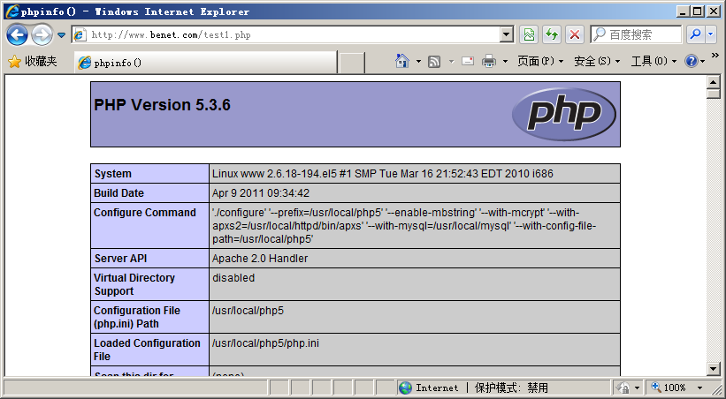
测试LAMP协同工作2-1
1.测试PHP网页能否正确显示
建立php测试页面
[root@www ~]# vi /usr/local/httpd/htdocs/test1.php
<?php
phpinfo( );
?>

Slide 10
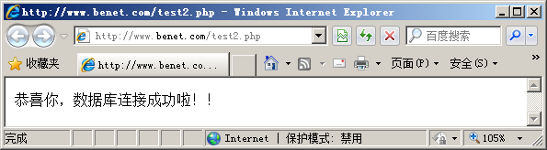
测试LAMP协同工作2-2
2.测试PHP网页能否访问MySQL数据库
[root@www ~]# vi /usr/local/httpd/htdocs/test2.php
<?php
$link=mysql_connect('localhost','root','123456');
if($link) echo "恭喜你，数据库连接成功啦！！";
mysql_close();
?>
连接MySQL数据库
连接成功时的反馈信息
关闭数据库连接

Slide 11
小结
请思考：
  LAMP架构的含义是什么？
  php的配置文件是什么？
  如何配置httpd与php、mysqld协同工作？

Slide 12

部署phpMyAdmin系统3-1
phpMyAdmin数据库管理套件
  使用PHP语言编写
  通过Web界面对MySQL数据库进行管理
  官方网站：http://www.phpmyadmin.net

Slide 13
部署phpMyAdmin系统3-2
1.解包，并复制到网站目录
2.建立配置文件config.inc.php
[root@www ~]# tar zxf phpMyAdmin-3.3.10-all-languages.tar.gz
[root@www ~]# mv phpMyAdmin-3.3.10-all-languages/ /usr/local/httpd/htdocs/phpMyAdmin
[[root@www ~]# cd /usr/local/httpd/htdocs/phpMyAdmin
[root@www phpMyAdmin]# cp config.sample.inc.php config.inc.php
[root@www phpMyAdmin]# vi config.inc.php
……
$cfg['blowfish_secret'] = 'pwd@123';
Notes:
MySQL数据库的数据文件默认存放在/usr/local/mysql/var/目录下，每个数据库对应一个子目录，用于存储数据表文件。每一个数据表对应为三个文件，后缀名分别为“.frm”、“.MYD”和“.MYI”

Slide 14
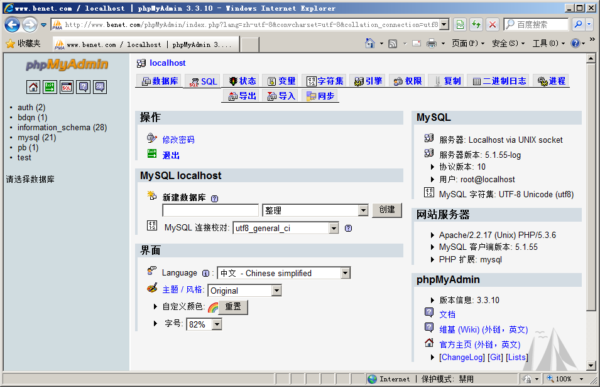
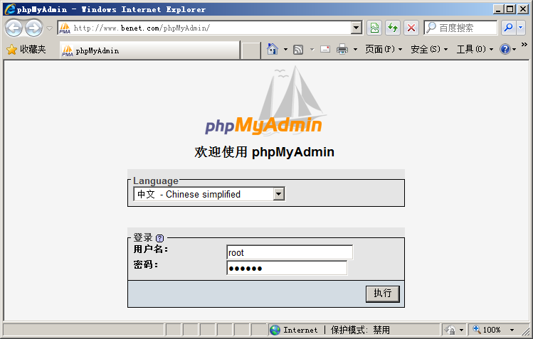
部署phpMyAdmin系统3-3
3.访问phpMyAdmin的Web管理界面
  在浏览器访问http://www.benet.com/phpMyAdmin/
Notes:
完成上述操作后，在浏览器中访问http://www.benet.com/phpMyAdmin/index.php ，可以进入phpMyAdmin的登录界面
使用MySQL数据库的管理员帐户（如root）和密码可以进行登录
在登录后的Web管理界面中，可以对数据库进行管理和维护

Slide 15
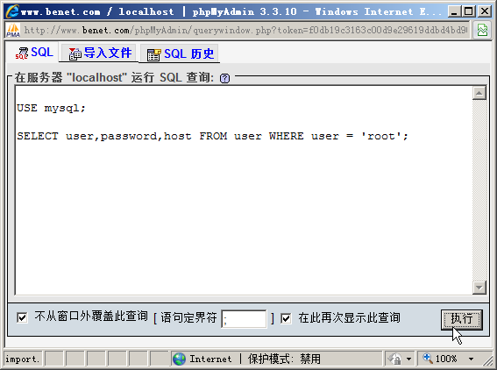
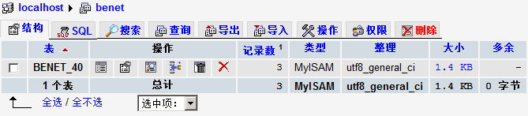
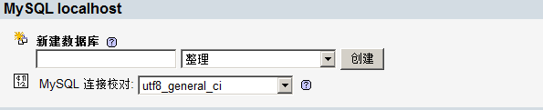

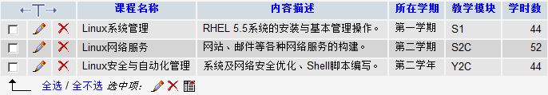
使用phpMyAdmin系统
1.创建新的库、新的表
2.表及数据记录的管理
3.直接执行MySQL查询语句
Notes:
此页教员应进行演示，如果有时候，还可以演示phpMyAdmin中的其他操作

Slide 16
本章总结
LAMP平台概述
安装PHP软件包
LAMP平台部署及应用（一）
构建PHP运行环境
设置LAMP组建环境
测试LAMP协同工作
部署phpMyAdmin系统
LAMP架构应用案例
使用phpMyAdmin系统

Slide 17
第八章 LAMP平台部署及应用（一）
—— 上机部分

Slide 18
实验案例：构建LAMP应用系统3-1
需求描述
  构建LAMP网站平台
  安装并配置phpMyAdmin系统
实现思路
  构建PHP运行环境
  创建数据库并授权
  安装并验证phpMyAdmin系统

Slide 19

实验案例：构建LAMP应用系统3-2
学员练习1
  构建PHP运行环境
  创建elcdb库，并授权用户elcadmin
40分钟完成

Slide 20
实验案例：构建LAMP应用系统3-3
学员练习2
  安装phpMyAdmin系统
  通过phpMyAdmin系统来管理、维护数据库
40分钟完成

